Slide 1
Indicadores en salud: (morbilidad) Razones, tasas, frecuencias en salud
Inti Kory Quevedo Bastidas
Docente

Slide 2
Los indicadores de frecuencia epidemiológicos de MORBILIDAD son:
INCIDENCIA
PREVALENCIA

Slide 3
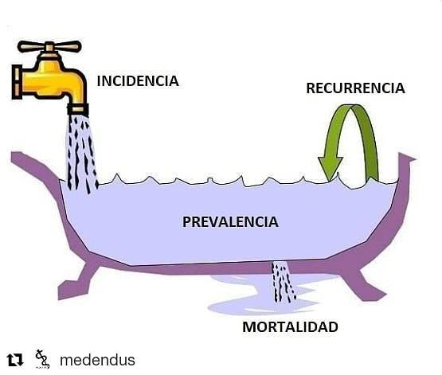
Indicadores Epidemiológicos

Slide 4
Medidas de Frecuencia
Prevalencia
Prevalencia Puntual
Prevalencia de periodo
Incidencia
Incidencia Acumulada
Tasa de incidencia o Densidad de Incidencia

Slide 5
INCIDENCIA
PREGUNTAS A LA QUE RESPONDE:
Incidencia Acumulada
¿Cuál es la proporción de personas susceptibles que desarrollen un evento en un tiempo determinado?
Tasa de incidencia o densidad de incidencia
¿Cuántos casos de una enfermedad han aparecido en un año?

Slide 6
Incidencia
Es la medición del flujo que se establece entre la salud y la enfermedad, es decir, a la aparición de casos nuevos.
La medida epidemiológica que mejor expresa este cambio de estado es la incidencia, la cual indica la frecuencia con que ocurren nuevos eventos.
Los estudios de incidencia inician con poblaciones de susceptibles libres del evento en las cuales se observa la presentación de casos nuevos a lo largo de un periodo de seguimiento.
La incidencia de una enfermedad puede medirse de dos formas:
  Mediante la incidencia acumulada (basada en el número de personas en riesgo).
  Mediante la tasa de incidencia (basada en el tiempo-persona)

Slide 7
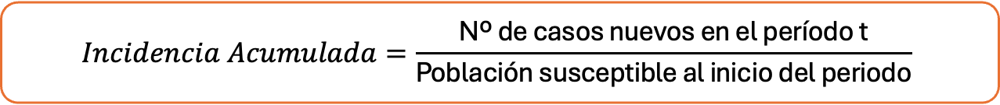
Incidencia Acumulada
Es la proporción de personas susceptibles que desarrollan la enfermedad durante el período de seguimiento. Se puede estimar cuando tenemos una cohorte fija.
Mide la probabilidad de enfermar en un periodo de tiempo determinado.
A nivel poblacional bajo el supuesto de una población estable se usa la población estimada a la mitad del periodo
$$Incidencia Acumulada=\frac{\text{N}\text{º }\text{de} \text{casos} \text{nuevos} \text{en} \text{el} \text{per}\text{í}\text{odo} \text{t}}{\text{Poblaci}\text{ó}\text{n} \text{susceptible} \text{al} \text{inicio} \text{del} \text{periodo}}$$

Slide 8
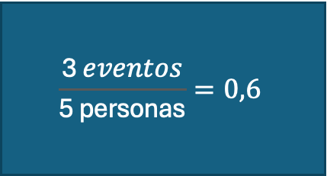
Incidencia Acumulada
$$\frac{\text{3} eventos}{\text{5 }\text{personas}}=0,6$$
Tiempo de observación (ej. Años)
= evento
La probabilidad de enfermar es de 0,6 o 60%

Slide 9

Densidad de Incidencia
Es la velocidad con que las personas de una población pasan de estar sanas a estar enfermas por unidad de tiempo.
Se utiliza en poblaciones dinámicas, generalmente en estudios epidemiológicos analíticos.
El denominador se expresa en unidades de tiempo/persona
$$Densidad de incidencia=\frac{\text{N}\text{º }\text{de} \text{eventos} \text{nuevos} \text{durante} \text{un} \text{tiemp}o t y lugar x}{Ʃ\text{tiempos} \text{de} \text{observaci}\text{ó}\text{n} \text{durante} \text{el} \text{tiempo} \text{t} \text{y} lugar x}$$

Slide 10
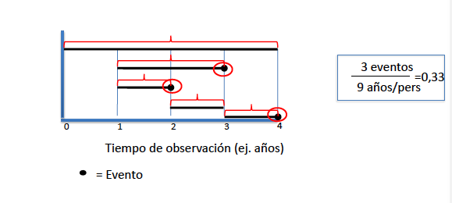
Tasa de Incidencia o Densidad de Incidencia
Ocurren 33 eventos por cada 100 años/pesonas de observación

Slide 11
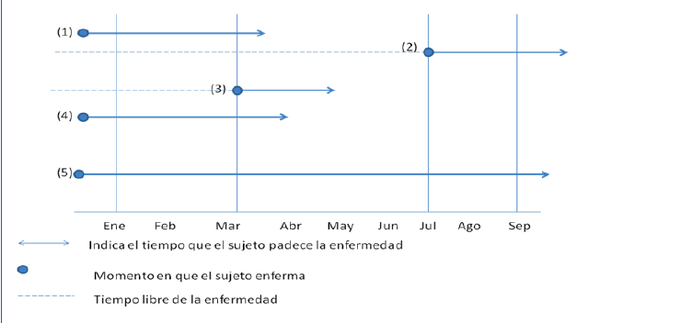
Ejemplo:
Una población de 50 habitantes y los casos de una enfermedad surgida entre el 1 de enero de 1995 y el 31 de septiembre de 1995 (caso 1…5). Toda la población estuvo sujeta a seguimeinto por tiempo completo. Una vez qeu las personas se recuperan de la enfermedad no volvían a enfermar, quedando inmunes a la enfermedad

Slide 12
Si consideramos el periodo de observación entre 1 de enero y el 31 de septiembre (9 meses), solo dos casos nuevos se generaron en el periodo (2 y 3) constituyendose en el numerador de la tasa.
Denominador: quedará formado por los tiempos en que la totalidad de los sujetos durante el periodode observación estuvieron ” a riesgo” pero libres de la enfermedad

Slide 13

CÁLCULO DEL DENOMINADOR
En sujetos no enfermaron: 45 x 9 meses=405 meses a riesgo
En individuo 2= 7 meses a riesgo (desde el 1 de enero al 31 de julio
En individuo 3= 3 meses a riesgo (desde 1 de enero al 31 de marzo)
Total de sujetos que no enfermaron + individuio 2 + individuo 3= 415 meses
405 + 7 + 3 = 415 meses
TASA: La tasa de incidencia de enero a septiembre de 1995= 2/415 = 4,82 X 1000 mes-persona

Slide 14
La expresión de la tasa se representará dependiendode los tiempos de observación, por ejemplo, la observación de 100 individuos libres del evento durante un año corresponde a 100 años-persona de seguimiento; lo cual es equivalente a dcir que 10 sujetos observados durante 10 años corresponden a 100 años-persona. Las unidades de tiempo puede ser horas, meses o años, dependiendo de la naturaleza del evento que se estudia.
A diferencia de una proporción, el denominador de una tasa no expresa el número de sujetos en observación sino el tiempo durante cual tales sujetos estuvieron en riesgo de sufrir un evento.

Slide 15
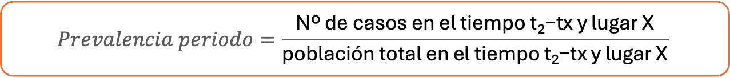
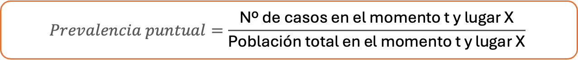
Prevalencia
La Prevalencia mide la proporción de personas de una población que presentan la enfermedad (casos existentes, nuevos y antiguos) en un período de tiempo.
Cuando el período de tiempo es un momento, hablamos de prevalencia de punto o puntual; si se trata de un período más largo, hablamos de prevalencia de período.
$$Prevalencia puntual=\frac{\text{N}\text{º }\text{de} \text{casos} \text{en} \text{el} \text{momento} \text{t} \text{y} \text{lugar} \text{X}}{\text{P}\text{oblaci}\text{ó}\text{n} \text{total} \text{en} \text{el} \text{momento} \text{t} \text{y} \text{lugar} \text{X}}$$
$$Prevalencia periodo=\frac{\text{N}\text{º }\text{de} \text{casos} \text{en} \text{el} \text{tiempo} \text{t}\text{2}\text{−}\text{tx} \text{y} \text{lugar} \text{X}}{\text{poblaci}\text{ó}\text{n} \text{total} \text{en} \text{el} \text{tiempo} \text{t}\text{2}\text{−}\text{tx} \text{y} \text{lugar} \text{X}}$$

Slide 16
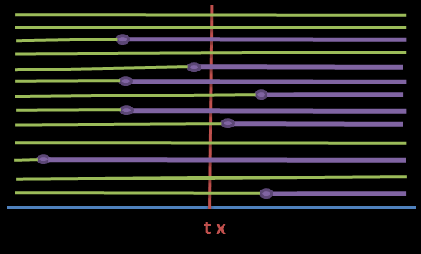
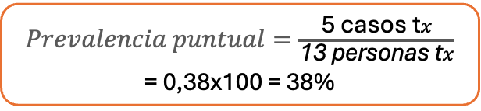
Prevalencia puntual
Prevalencia puntual: probabilidad de ser caso en un momento dado
$$Prevalencia puntual=\frac{\text{N}\text{ú}\text{mero} \text{de} \text{eventos} \text{EXISTENTES} \text{en} \text{un} \text{tiempo} \text{tx} \text{y} \text{lugar} \text{X}}{\text{N}\text{ú}\text{mero} \text{de} \text{individuos} \text{TOTALES} \text{en} \text{el} \text{tiempo} \text{tx} \text{y} \text{lugar} \text{X}}$$
$Prevalencia puntual=\frac{\text{5 }\text{casos} \text{t}x}{\text{13 }\text{personas} \text{t}x}$ = 0,38x100 = 38%

Slide 17
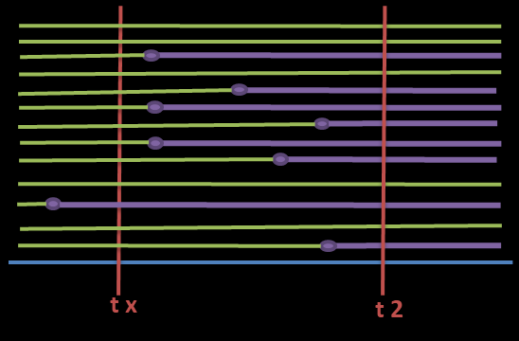

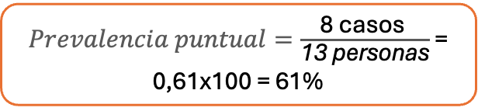
Prevalencia periodo
Prevalencia periodo: probabilidad de ser caso en un periodo tiempo
$$Prevalencia periodo=\frac{\text{N}\text{ú}\text{mero} \text{de} \text{eventos} \text{EXISTENTES} \text{en} \text{un} \text{tiempo} \text{t}\text{2}\text{− }\text{tx} \text{y} \text{lugar} \text{X}}{\text{N}\text{ú}\text{mero} \text{de} \text{individuos} \text{TOTALES} \text{en} \text{el} \text{tiempo} \text{t}\text{2}\text{− }\text{tx} \text{y} \text{lugar} \text{X}}$$
$Prevalencia puntual=\frac{\text{8 }\text{casos} }{\text{13 }\text{personas}}$ = 0,61x100 = 61%

